Slide 1
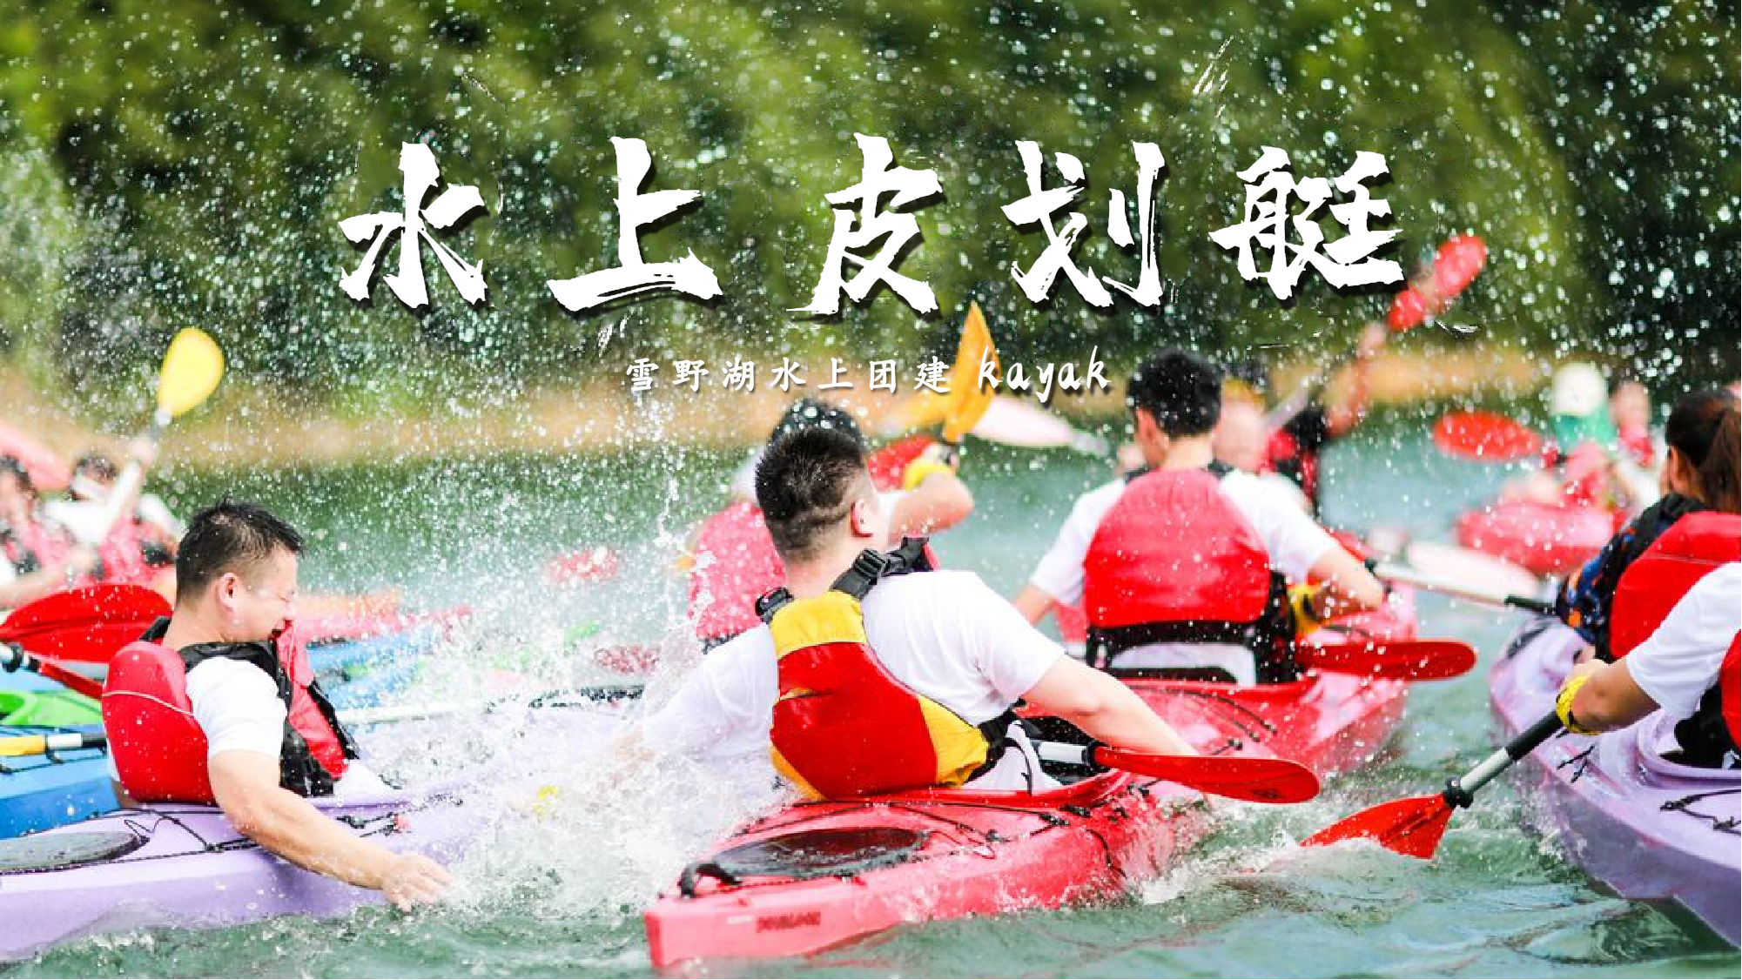

Slide 2
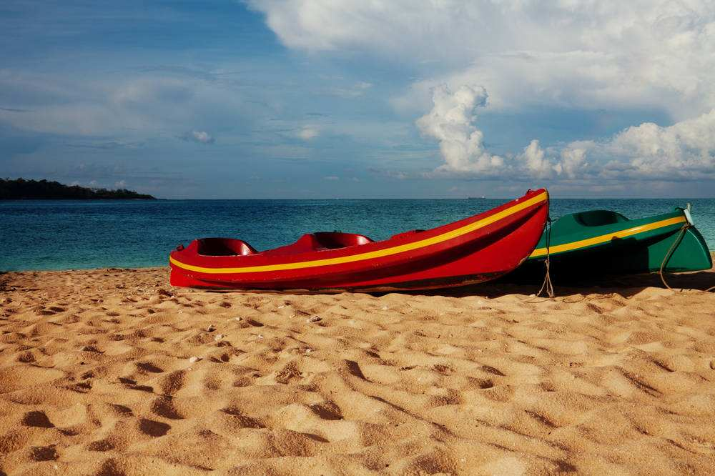
活动背景
皮划艇在我国古代就已经出现，当时作为水上交通和捕鱼的工具，皮艇起源于格陵兰岛上的爱斯基摩人所制作的一种小船，这种船用鲸鱼皮、水獭皮包在骨头架子上，用两端有桨叶的桨划动。香港，澳门等地把皮划艇称作独木舟。
皮划艇是一项能够给人很大美感和愉悦享受的运动，它既有激烈的对抗和竞争，也有队员完美发挥技术时展现的运动之美和韵律之美。
阳光，空气，水，一叶扁舟。这是离自然最近的运动。

Slide 3
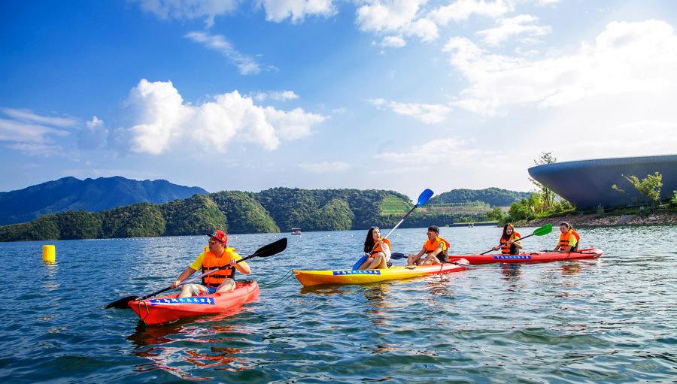
培训目标
从体验层面：体验独具特色的皮划艇水上 文化之旅、学习划艇技术。
从情感层面：以艇和水作为纽带，拉近彼此间的距离，加强队员之间的沟通与交流，增近友谊。
从理念层面：提升公司价值观的认同感与企业归属感，拓展心智与体力。

Slide 4
培训效果
培养参训学员的团队合作精神、奉献精神。
Improve team cooperation spirit and the offer spirit.
贴近大自然，享受大自然、体会大自然。
Draw close to the nature,Enjoy the nature, realize the nature
宽容他人的错误，彼此间的信任、理解和鼓励，冷静的思考对团队达到目标的重要性。
Forgive other people mistake, trust each other, understanding and encouragement,The calm ponder achieves the goal to the team。
充分利用所有可利用的资源作出准确的判断、提升团队沟通、协作与凝聚力、加强目标达成。
Use all provided resources and make the accurate judgment.

Slide 5
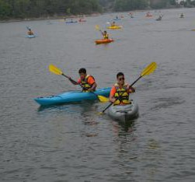
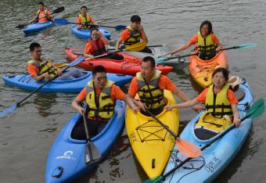
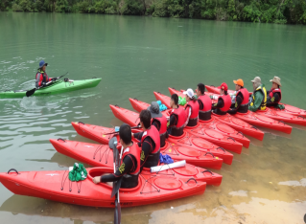
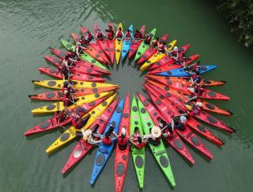
Pi Hua Ting
皮划艇环节
canoe and kayak
皮划艇下水初体验 艇排活动（行走、合影等） 水上PK赛

Slide 6
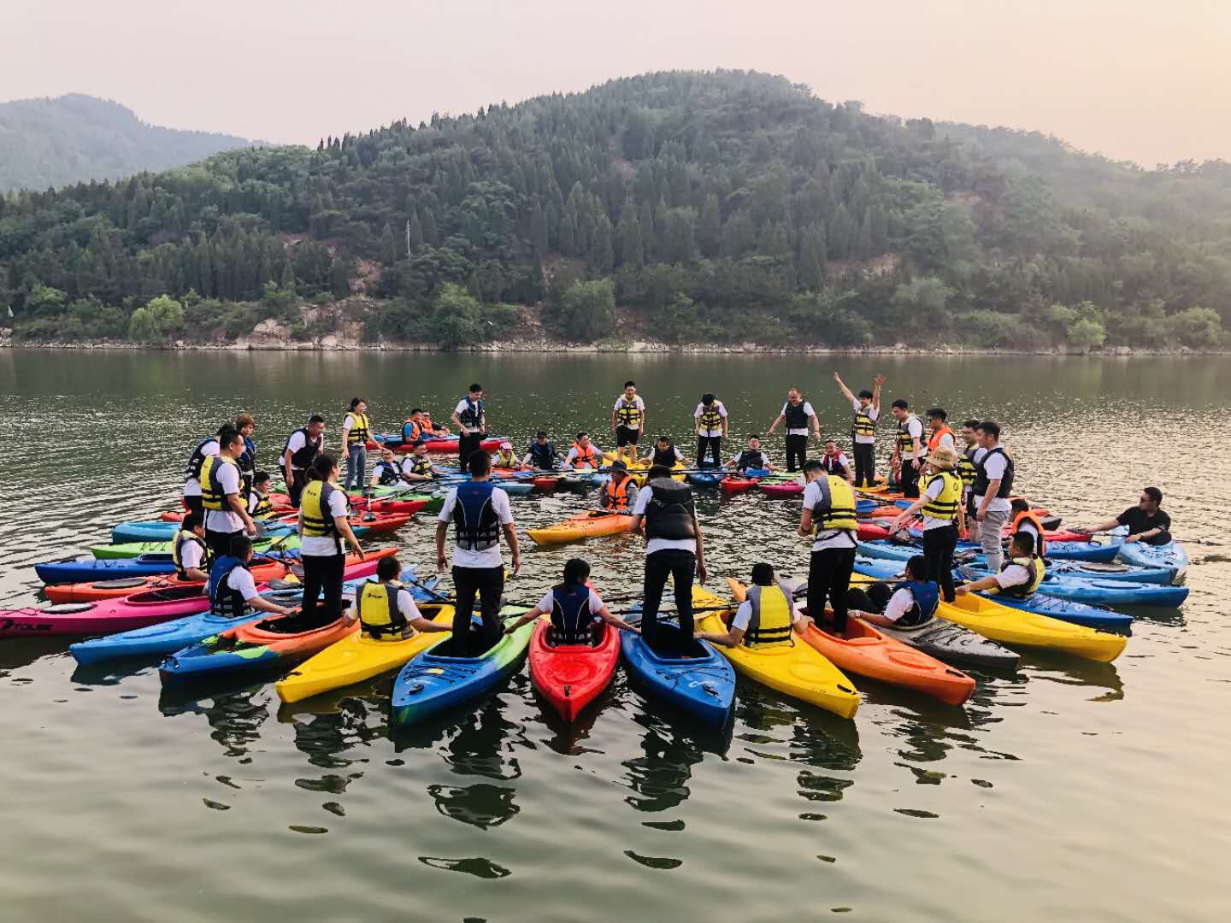
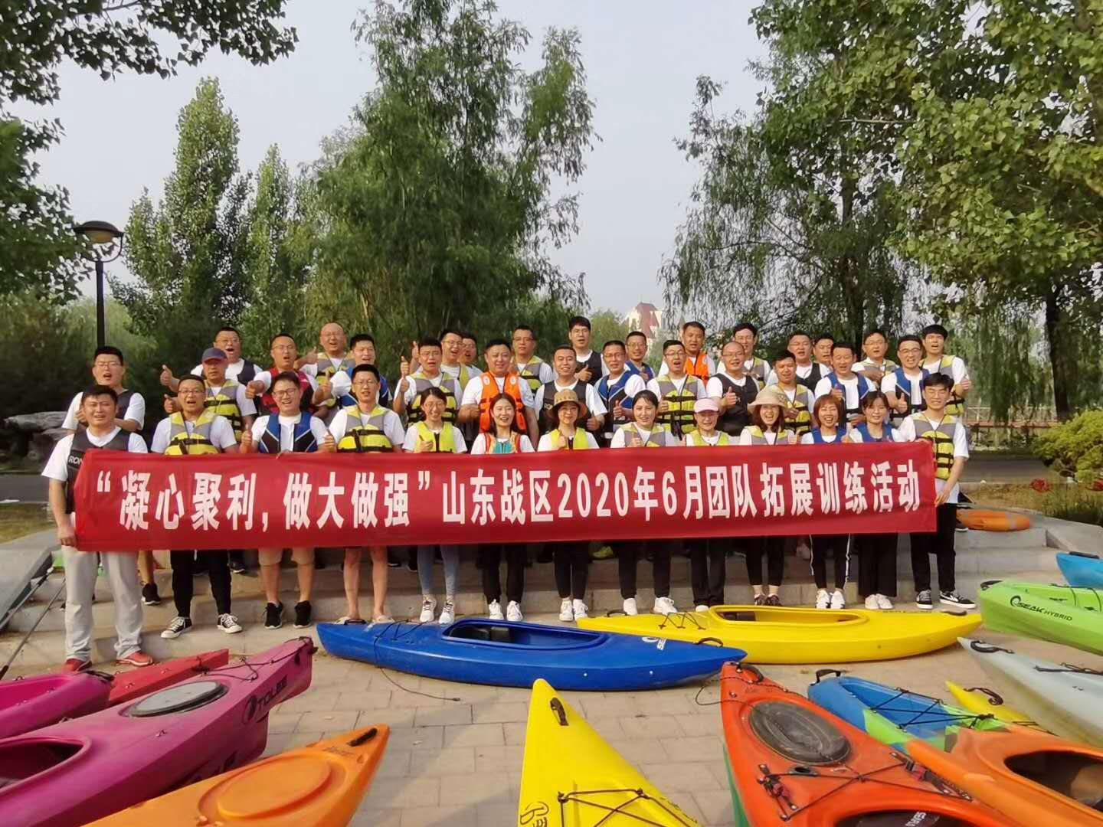
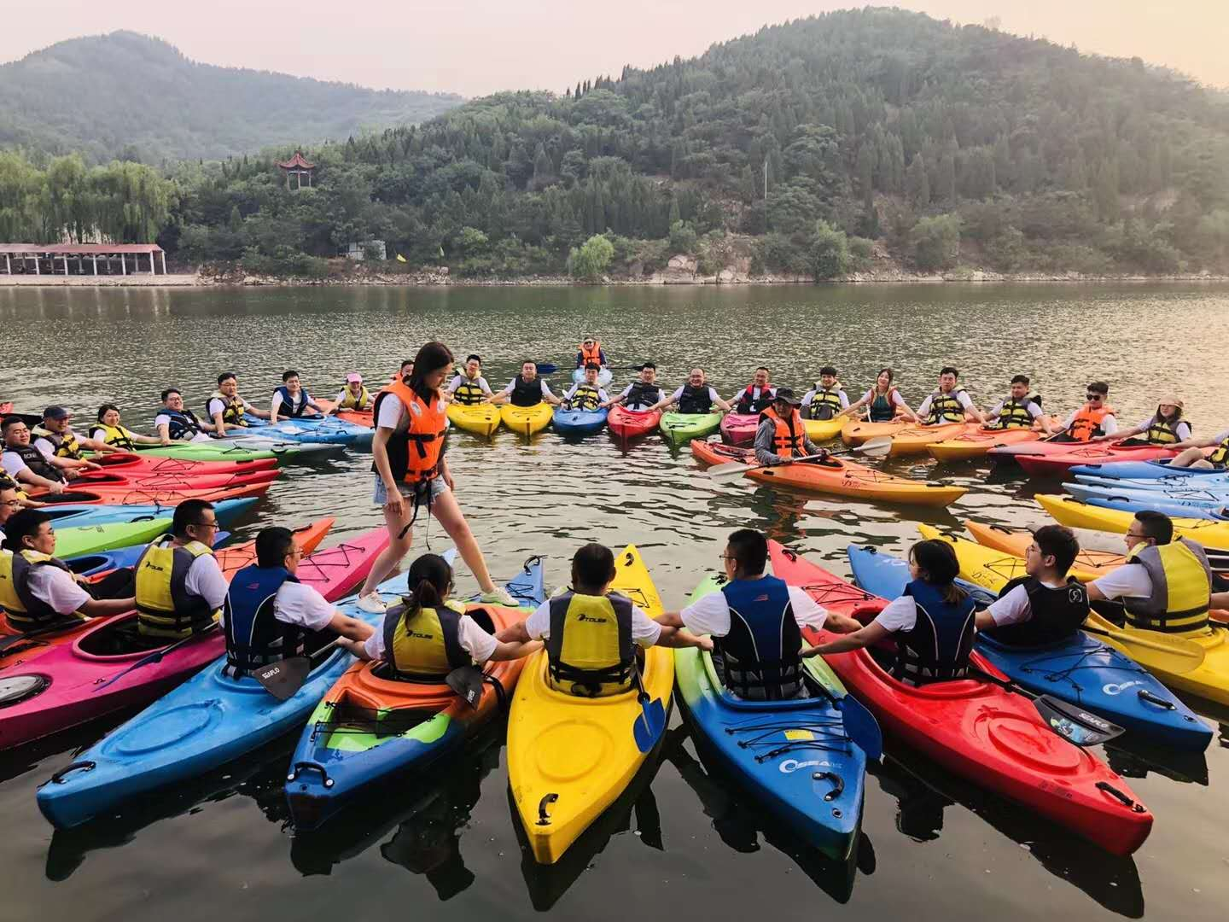
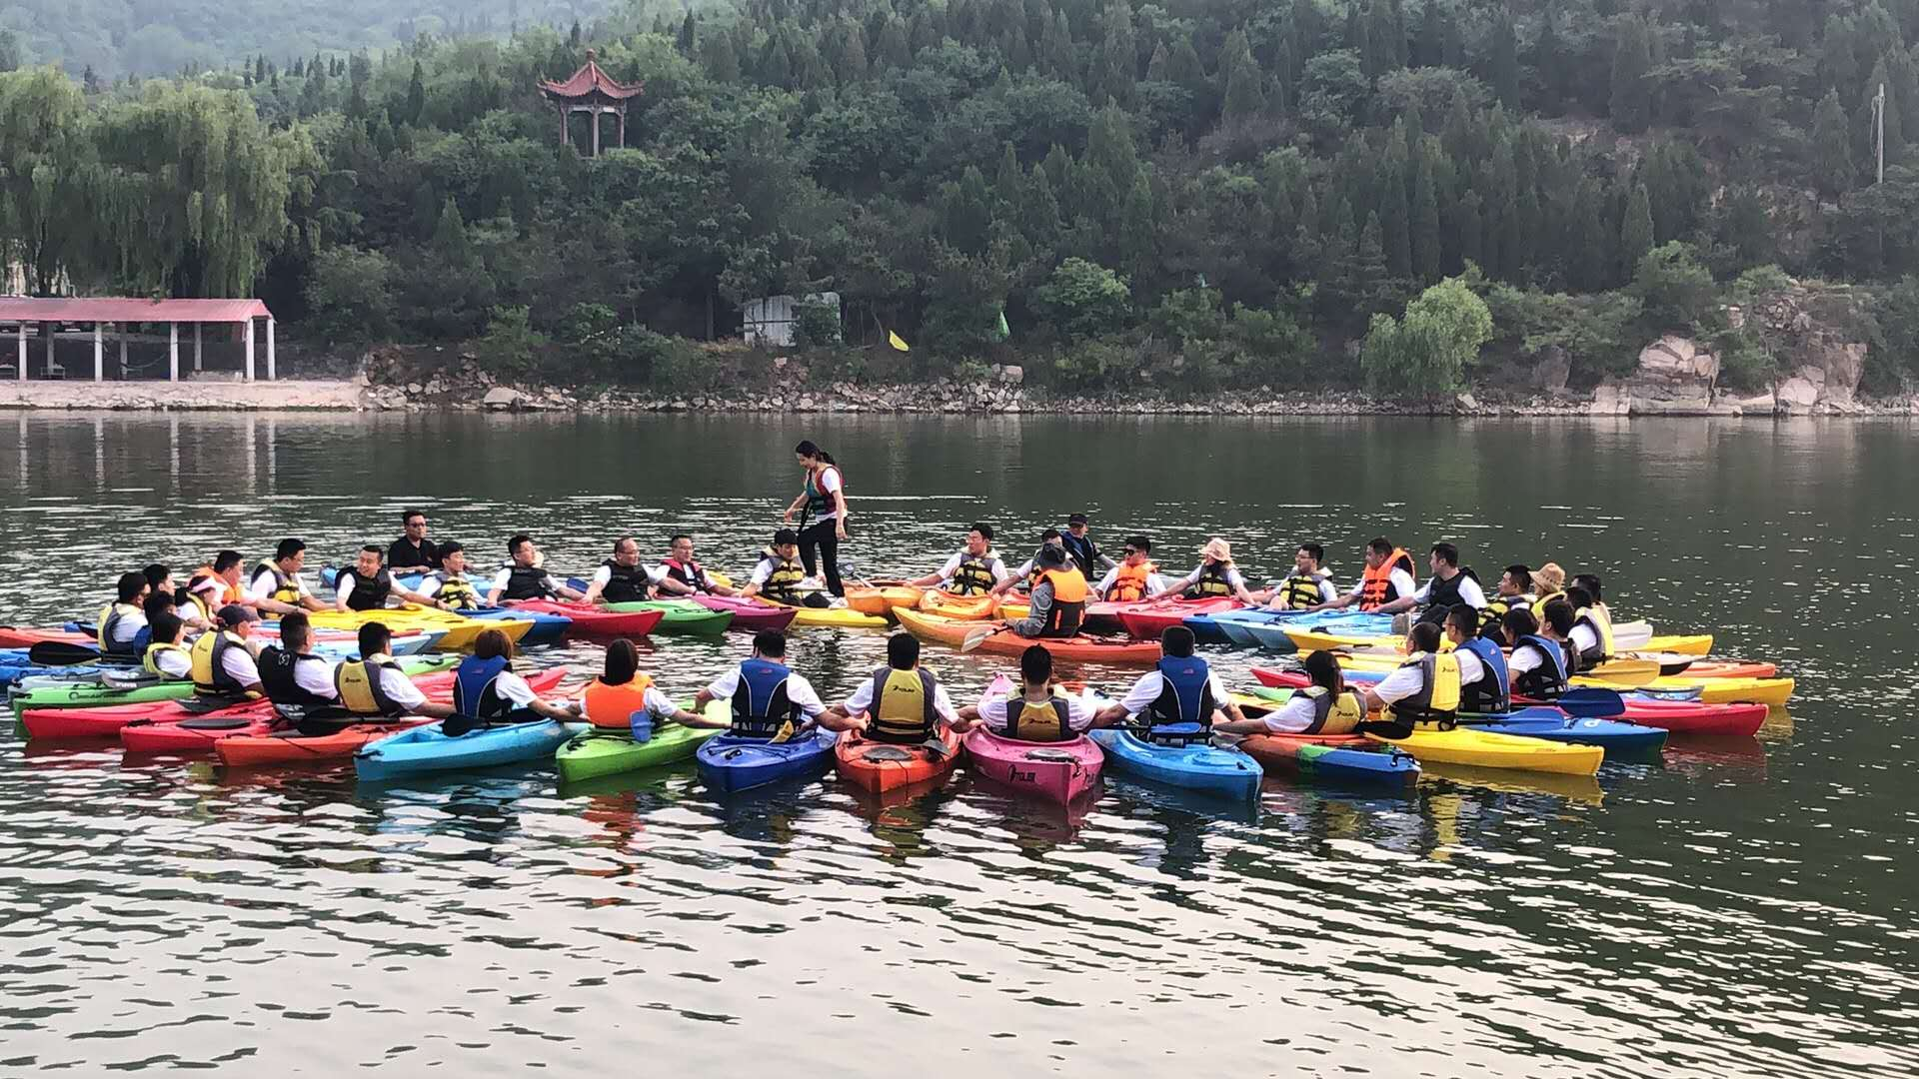
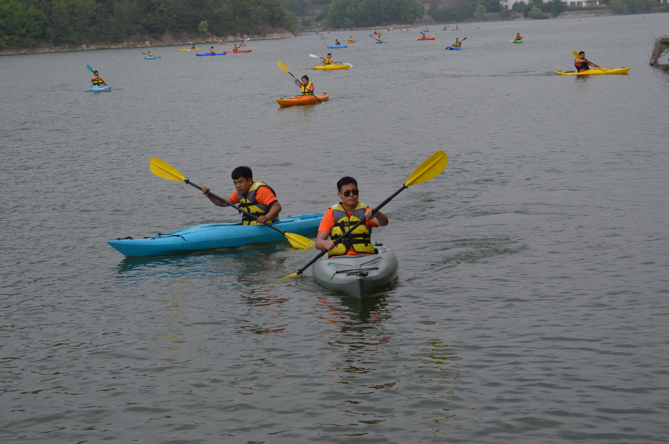
互助互励
并肩扶持
共同进步

